Slide 1


国家中小学课程资源
牛顿运动定律的应用（第一课时）
年 级：高一 | 学 | 科：物理（人教版）
主讲人：宋白珂 | 学 | 校：北京师范大学第二附属中学

Slide 2
牛顿运动定律的应用
（第一课时）
年 级：高一
主讲人：宋白珂 学
学 科：物理（人教版）
学 校：北京师范大学第二附属中

Slide 3

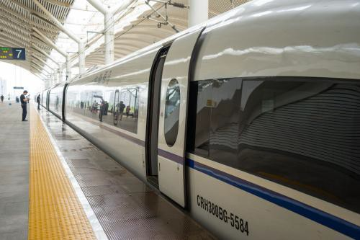
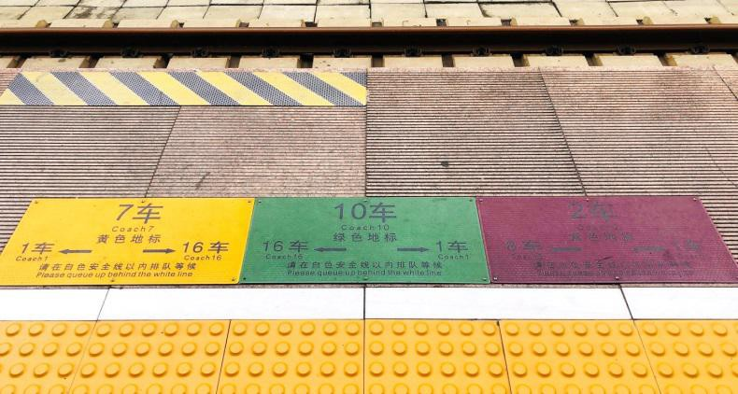
为了尽量缩短停车时间，旅 客按照站台上标注的车门位置候 车。列车进站时总能准确地停靠 在对应车门的位置。这是如何做 到的呢？

Slide 4
研究对象：质量为m的物体
重力
v＝v₀＋at
F_{合}
力
F_{合}＝ma
桥梁
a
运动
弹力
1
x＝v₀t＋₂at²
摩擦力
_{v}2
＝2ax
v
2
0

Slide 5
从受力情况确定运动情况
重力
v＝v₀＋at
F_{合}
力
F_{合}＝ma
桥梁
a
运动
弹力
1
x＝v₀t＋₂at²
摩擦力
_{v}2
＝2ax
v
2
0

Slide 6
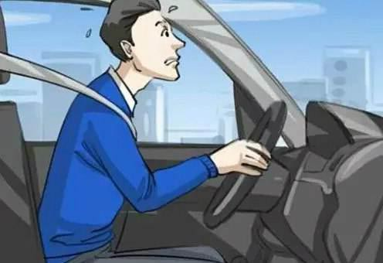
情景1
一辆轿车正在以15 m/s的速度 匀速行驶，发现前方有情况，紧急 刹车后车轮抱死，车轮与地面的动 摩擦因数为0.71。取 g ＝10 m/s²。
车轮在地面上滑动时，车辆的 加速度是多大？
车轮抱死后，车辆会滑行多远？

Slide 7

要求轿车的加速度，需要知道 哪些物理量？
合力、质量

Slide 8

如何求得合力？
受力分析，合成、分解
本问题中质量不知道，怎么办？

Slide 9

F_{N}
F_{f}
x
x
mg
质量 m
重 力 mg 支持力 F_{N} 摩擦力 F_{f}
动摩擦因数 μ
初 速 度 v₀ 加 速 度 a 滑行距离 x

Slide 10
F_{N}
F_{f}
x
x
mg
轿车竖直方向受力平衡
F_{N}＝mg
根据滑动摩擦力公式，得
根据牛顿第二定律，有
a＝ ^{Ff} ＝－μg
m
＝－0.71×10 m/s²
F ＝－μF
N ＝－μmg
f
＝－7.1 m/s²

Slide 11

该如何求解滑行距离呢？
匀变速直线运动
v＝v₀＋at
v₀ v a t x
1
x＝v₀t＋ at²
2
＝2ax
_{v}2 2
v
0

Slide 12
v₀＝15 m/s
a＝－7.1 m/s² v＝0
x
x
根据匀变速运动规律，有
_{v}2
v
2
＝2ax
0
_{v}2
₋ 0
15²
得
x＝
＝
m＝15.8 m
2a
2 ×(−7.1)

Slide 13
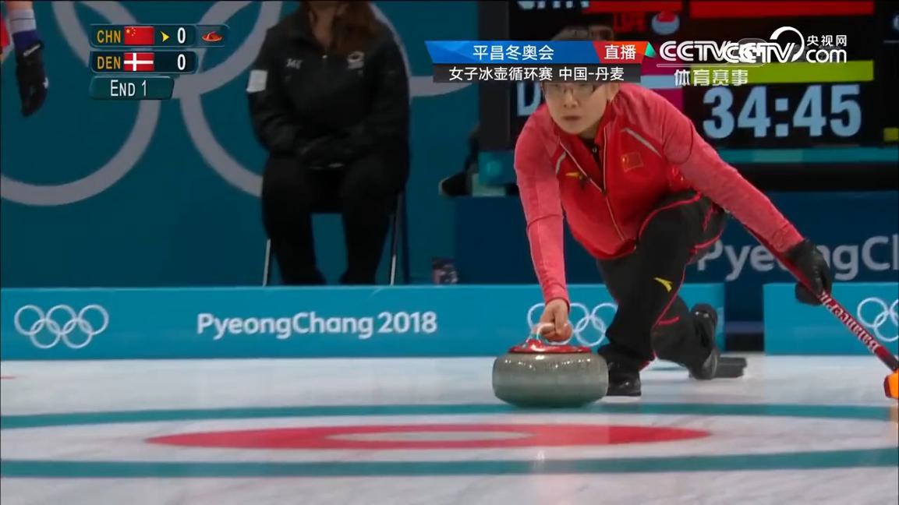

Slide 14


Slide 15
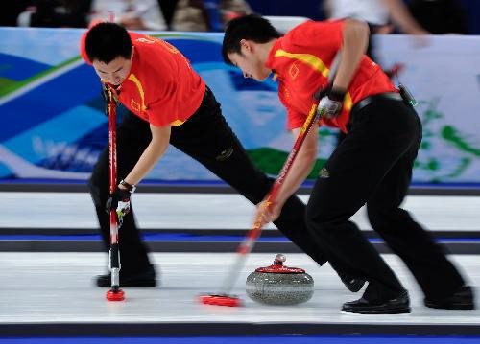
情景2
运动员把冰壶沿水平冰 面投出，让冰壶在冰面上自 由滑行，在不与其他冰壶碰 撞的情况下，最终停在远处 的某个位置。

Slide 16
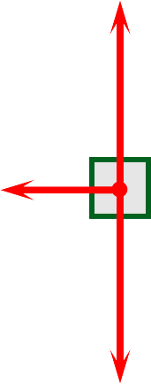
（1）运动员以v₀＝3.4 m/s 的速度投掷冰壶，若冰壶和 冰面的动摩擦因数μ₁＝0.02，冰壶能在冰面上滑行多远？ 取 g ＝10 m/s² 。
F_{N}
质量 m
重力 mg
支持力 F_{N}
滑动摩擦力 F
初 速 度 v₀ 加 速 度 a₁ 滑行距离 x₁
^{F}f1
G
f1
动摩擦因数 μ₁

Slide 17
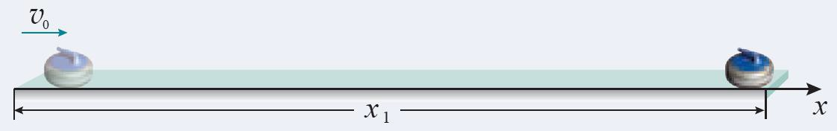
根据滑动摩擦力公式，有
F_{f}＝－μ₁F_{N}＝－ μ₁mg
根据牛顿第二定律，冰壶的加速度为
F_{f}
a₁＝ _{m} ＝－ μ₁g＝－0.02×10 m/s²＝－0.2 m/s²
加速度为负值，方向与x轴正方向相反。

Slide 18
_{v}2
由运动学公式
v
2
＝2a x
0
1 1
_{v}2
0－3.4²
2 × (－0.2)
得 x ＝－
0
＝－
m＝28.9 m
1
2a
1

Slide 19
情景2
按比赛规则，投掷冰壶运 动员的队友，可以用毛刷在冰 壶滑行前方来回摩擦冰面，减 小冰面的动摩擦因数以调节冰 壶的运动。

Slide 20

（2）若运动员仍以v₀＝3.4 m/s的速度将冰壶投出，其 队友在冰壶自由滑行10 m 后开始在其滑行前方摩擦冰 面，冰壶和冰面的动摩擦因数变为原来的90%，冰壶 多滑行了多少距离？取 g ＝10 m/s²。
需要用到哪些量？

Slide 21
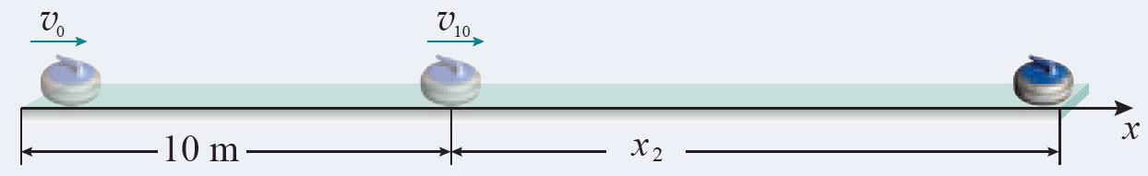
滑动摩擦力 F_{f2}
加速度 a₂
动摩擦因数 μ₂ ＝0.9μ₁
第一阶段末速度 v₁₀
第一阶段滑行距离 x₁₀＝10 m
第二阶段滑行距离 x₂ 总滑行距离 x
多滑行的距离Δ x

Slide 22
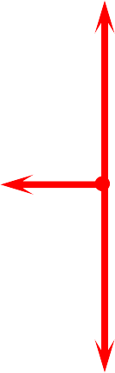
F_{N}
^{F}f2
G
冰壶球在前一阶段有
_{v}2
2
v ＝2a x
10 0
1 10
冰壶球后一阶段的加速度为
a₂＝－μ₂g＝－0.9×0.2×10 m/s² ＝－0.18 m/s²

Slide 23
滑行10 m 后为匀减速直线运动，由
0 − v
2
＝2a x
10
2 2
_{v}2
_{x2＝－} 10
v²＋2a x
＝－ 0 1 10
得
2a₂
2a₂
3.4²＋2 ×(－0.2 ×10)
＝－
m
2 ×(−0.18)
＝21 m

Slide 24
F_{N}
^{F}f2
G
冰壶球第二次滑行的总距离为
x＝x₁₀＋x₂＝(10＋21) m＝31 m
第二次比第一次多滑行的距离为
Δx＝x－x₁＝(21－28.9) m＝2.1 m

Slide 25

要想使冰壶球滑行更远的距离，可以 有哪些措施?

Slide 26
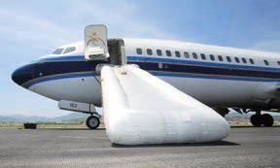
情景3
民航客机都有紧急出口， 发生意外情况的飞机紧急着
陆后，打开紧急出口，狭长 的气囊会自动充气，生成一 条连接出口与地面的斜面， 人员可沿斜面滑行到地面。

Slide 27
若机舱口下沿距地面3.2 m，气囊所构成的斜面长度为6.5 m， 一个质量为60 kg的人沿气囊滑下时所受的阻力是240 N，那 么，人滑至气囊底端时的速度是多少？取 g＝10 m/s²。
θ

Slide 28
质量 m＝60 kg
支持力 F_{N}
阻力 F_{f}＝240 N
斜面高度 h＝3.2 m 斜面长度 x＝6.5 m 初速度 v₀＝0
加速度 a
底端速度 v

Slide 29
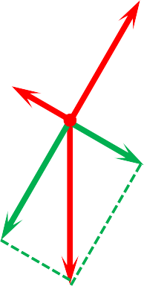
y
根据牛顿第二定律，有
F_{N}
x方向
y方向
mgsin θ－F_{f}＝ma F_{N}－mgcos θ＝0
F
f
mgsin θ
_{a＝} mgsinθ－F_{f}
mgcos θ
mg
x
m
θ
＝60 ×10 × 0.5 − 240 _{m/s2}
60
h
由几何关系 sin θ＝
＝0.5
x
＝1 m/s²

Slide 30
_{v}2 2
由运动学公式
v ＝2ax
0
v＝
_{v}2
+ 2ax ＝ 0 + 2 ×1× 6.5 m/s＝3.6 m/s
得
0

Slide 31
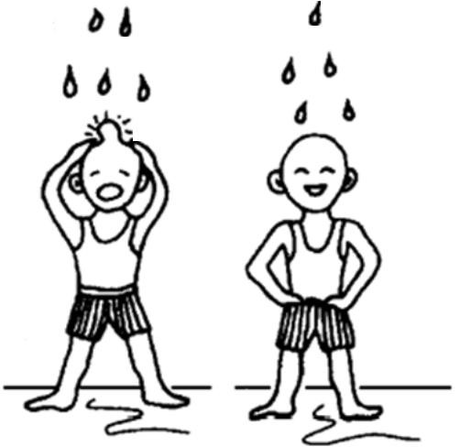
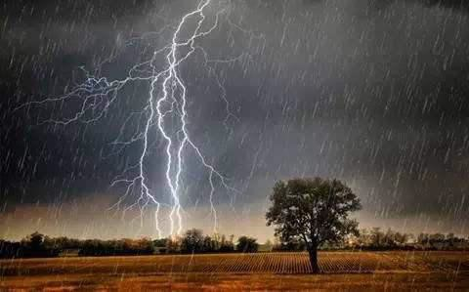
情景4
高空坠物是很危 险的，可是生活中常 见的雨滴从数千米的 高空落下，却不会砸 伤人，这是为什么呢？

Slide 32

若雨滴在下落过程中受到空气阻力的大小 与速度大小的二次方成正比。
kv²
分析质量为m的雨滴从足够高的位置由静 止下落过程中的运动情况。
mg
由牛顿第二定律，有
mg－kv²＝ma
a＝ g −
m
kv²
得
加速a＝0时，速度最大
mg－k ＝0
v
2
m
mg
v =
m
k

Slide 33
分析运动过程
研究对象
m
v v t x
0
加速度
a
F＝ma
分析受力
合成、正交分解
合力
F
F
F
… F
1
2
n

Slide 34
小结
利用牛顿运动定律解决问题
正确的进行受力分析和运动过程分析是基础 通过受力求解加速度是关键
研究实际问题时可忽略次要因素，建立物理模 型进行处理

